Slide 1
Vanessa Morales Meza 2AVP
Mi nombre es:

Slide 2
Me gusta leer, ver películas y series, pasar tiempo con las personas que amo, jugar roblox con mis amigos, comer papitas fritas, los boneless y las hamburguesas y mis colores favoritos son el rosa, el lila y el negro.
☺

Slide 3
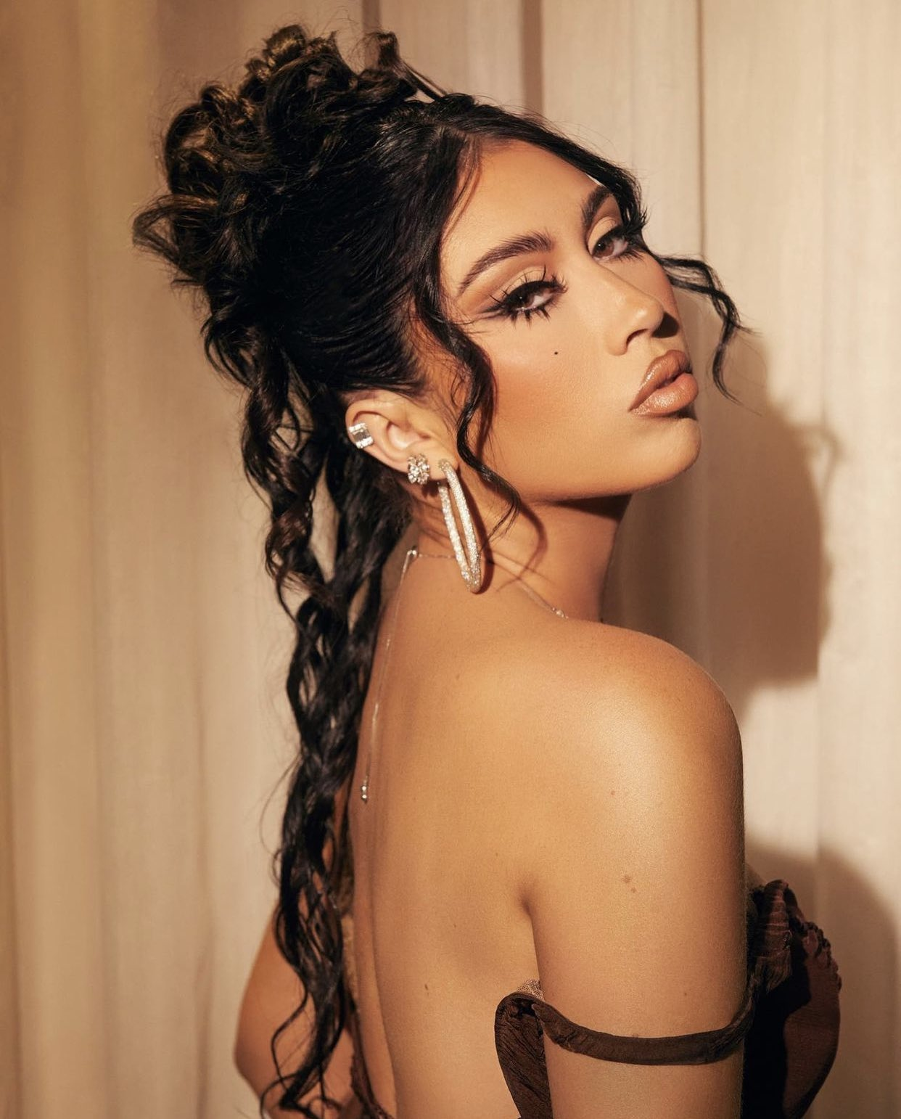
Mi cantante favorita es Kali Uchis, me encanta ☺

